Slide 1
SỰ ĐA DẠNG CỦA CHẤT
CHƯƠNG 2: CHẤT QUANH TA
BÀI 9

Slide 2


Suy nghĩ – Ghép cặp – Chia sẻ
Kể tên ít nhất 3 vật, 3 chất, 1 thể mà em biết.
Hãy viết câu trả lời của em vào Phiếu số 1.
Chia sẻ câu trả lời của em với bạn bên cạnh.
01 phút

Slide 3
Vật thể: là những vật có hình dạng cụ thể, tồn tại xung quanh ta và trong không gian.
Chất: có trong vật thể hoặc tạo nên vật thể.
Thể: trạng thái tồn tại của chất.

Slide 4
I. Chất quanh ta
BÀI 9
SỰ ĐA DẠNG CỦA CHẤT

Slide 5

Tìm hiểu sự đa dạng của chất
03 phút (cá nhân)
Hãy đọc sách mục I trang 28 và trả lời các câu hỏi sau:
1. Vật thể tự nhiên, vật thể nhân tạo, vật sống, vật không sống là gì?
2. Quan sát hình 9.1 và cho biết đâu là vật thể tự nhiên, vật thể nhân tạo, vật sống và vật không sống.
3. Hãy kể ra 05 chất có trong các vật thể nêu trên mà em biết.
04 phút (thảo luận nhóm)

Slide 6

I. Chất quanh ta
Vật thể tự nhiên
Vật thể nhân tạo
những vật thể có sẵn trong tự nhiên.
những vật thể do con người tạo ra để phục vụ cuộc sống.
Vật sống
Vật không sống
những vật thể có các đặc trưng sống như trao đổi chất với môi trường, lớn lên và sinh sản
những vật thể không có các đặc trưng sống.

Slide 7

Vật thể tự nhiên

Slide 8
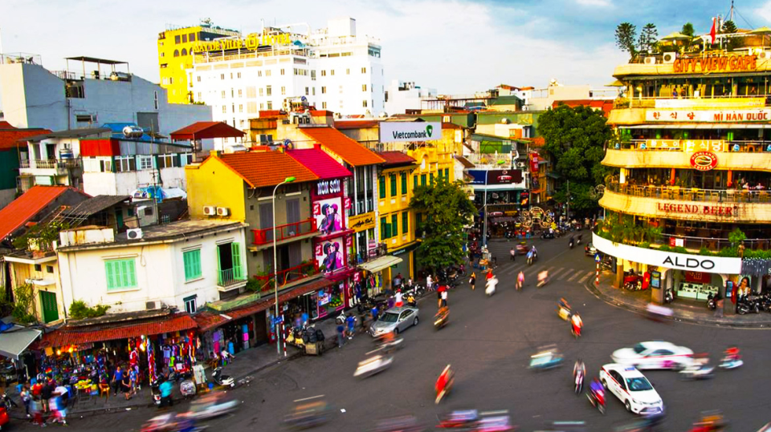
Vật thể nhân tạo

Slide 9

Vật sống

Slide 10

Vật không sống

Slide 11
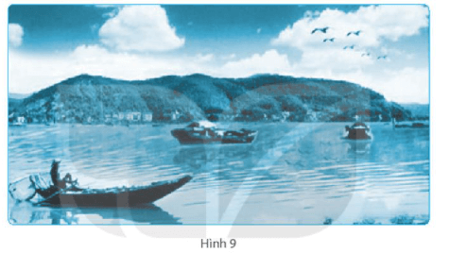
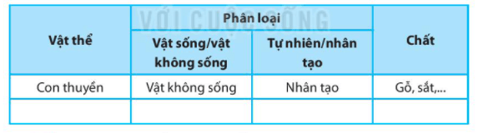
Luyện tập
Bài 9.1 SBT
Liệt kê một số vật thể có trong hình 9, phân loại vật thể đó và kể tên một số chất có trong vật thể đó theo bảng mẫu sau đây:

Slide 12
Tìm hiểu một số tính chất của chất
Mỗi nhóm HS xuất phát từ một trạm, đọc và thực hiện phiếu hướng dẫn ở trạm đó.
HS ghi kết quả nghiên cứu vào phiếu thu hoạch của trạm tương ứng.
HS lần lượt di chuyển đến các trạm còn lại.
N1
Trạm 1: Quan sát các đặc điểm của chất
Trạm 2: TN đo nhiệt độ nóng chảy của nước đá
Trạm 3: TN hoà tan muối ăn, đường, dầu ăn
Trạm 4: TN đun nóng đường, muối ăn
N4
N2
N3
05 phút /trạm

Slide 13
Tìm hiểu một số tính chất của chất
Mỗi nhóm HS xuất phát từ một trạm, đọc và thực hiện phiếu hướng dẫn ở trạm đó.
HS ghi kết quả nghiên cứu vào phiếu thu hoạch của trạm tương ứng.
HS lần lượt di chuyển đến các trạm còn lại.
N4
Trạm 1: Quan sát các đặc điểm của chất
Trạm 2: TN đo nhiệt độ nóng chảy của nước đá
Trạm 3: TN hoà tan muối ăn, đường, dầu ăn
Trạm 4: TN đun nóng đường, muối ăn
N3
N1
N2
05 phút /trạm

Slide 14
Tìm hiểu một số tính chất của chất
Mỗi nhóm HS xuất phát từ một trạm, đọc và thực hiện phiếu hướng dẫn ở trạm đó.
HS ghi kết quả nghiên cứu vào phiếu thu hoạch của trạm tương ứng.
HS lần lượt di chuyển đến các trạm còn lại.
N3
Trạm 1: Quan sát các đặc điểm của chất
Trạm 2: TN đo nhiệt độ nóng chảy của nước đá
Trạm 3: TN hoà tan muối ăn, đường, dầu ăn
Trạm 4: TN đun nóng đường, muối ăn
N2
N4
N1
05 phút /trạm

Slide 15
Tìm hiểu một số tính chất của chất
Mỗi nhóm HS xuất phát từ một trạm, đọc và thực hiện phiếu hướng dẫn ở trạm đó.
HS ghi kết quả nghiên cứu vào phiếu thu hoạch của trạm tương ứng.
HS lần lượt di chuyển đến các trạm còn lại.
N2
Trạm 1: Quan sát các đặc điểm của chất
Trạm 2: TN đo nhiệt độ nóng chảy của nước đá
Trạm 3: TN hoà tan muối ăn, đường, dầu ăn
Trạm 4: TN đun nóng đường, muối ăn
N1
N3
N4
05 phút /trạm

Slide 16

Kiểm tra 10 phút
Đề 1
1. Thế nào là Vật thể tự nhiên? Lấy ví dụ?
2. Thế nào là vật sống ? Lấy ví dụ
Đề 2
1. Thế nào là Vật thể Nhân tạo? Lấy ví dụ?
2. Thế nào là vật không sống ? Lấy ví dụ

Slide 17
II. Một số tính chất của chất
Nhận xét về đặc điểm của các chất
 | Thể | Màu sắc | Mùi | Vị
Than đá
Dầu ăn
Hơi nước
Đường
Muối
Các chất khác nhau có đặc điểm ………………..
Rắn
Đen
không
Lỏng
vàng
không
khác nhau
Khí
không
không
Rắn
Trắng
không
Ngọt
Rắn
Trắng
không
Mặn

Slide 18
II. Một số tính chất của chất
Mỗi chất có những tính chất nhất định
Các tính chất như thể, màu sắc, mùi, vị, nhiệt độ nóng chảy, nhiệt độ sôi là tính chất vật lí của chất

Slide 19
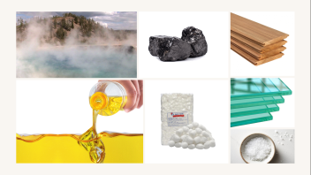
Phiếu thu hoạch trạm 1:
Quan sát các đặc điểm của chất
1. Nhận xét về đặc điểm của các chất
2. Kết luận:
Các chất khác nhau có đặc điểm …………………………… .
 | Thể | Màu sắc | Mùi | Độ cứng
Than đá
Dầu ăn
Hơi nước
Gỗ
Muối
Thuỷ tinh
Bông
khác nhau

Slide 20
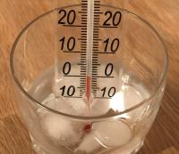
Phiếu thu hoạch trạm 2:
TN đo nhiệt độ nóng chảy của nước đá
1. Kết quả thí nghiệm
2. Nhận xét:
Trong suốt thời gian nóng chảy, nhiệt độ của nước đá …………………………… .
Thời gian | Nhiệt độ (ºC) | Hiện tượng bên trong cốc | Hiện tượng ngoài thành cốc | Thể
0
1
2
3
không thay đổi

Slide 21
TN hoà tan muối ăn, đường, dầu ăn
Muối ăn, đường
dầu ăn
Nhận xét: ……………………………… tan trong nước, ………………… không tan trong nước
TN đun nóng đường
- Khi đun nóng đường có hiện tượng gì?
Đường nóng chảy, đổi sang màu nâu đen
- Sau khi đun chất trong ống nghiệm có phải đường nữa không?
Không, đường đã bị biến đổi thành chất khác

Slide 22
II. Một số tính chất của chất
Mỗi chất có những tính chất nhất định
Các tính chất như thể, màu sắc, mùi, vị, nhiệt độ nóng chảy, nhiệt độ sôi là tính chất vật lí của chất
Sự biến đổi tạo ra chất mới gọi là tính chất hoá học của chất

Slide 23
II. Một số tính chất của chất
Đâu là tính chất vật lí , tính chất hoá học:
Đập nhỏ than đá
Đốt cháy than đá
Bẻ cong cây sắt – sắt có tính dẻo
Sắt để ngoài không khí bị gỉ

Slide 24
II. Một số tính chất của chất
Tính chất vật lí: Đập nhỏ than đá, Bẻ cong cây sắt – sắt có tính dẻo
Tính chất hoá học: Đốt cháy than đá , Sắt để ngoài không khí bị gỉ

Slide 25
CUỘC ĐUA
KÌ THÚ

Slide 26

Câu 1 SGK trang 35
Sự biến đổi tạo ra chất mới là tính chất hoá học.

Slide 27
Câu 2 SGK trang 35
Tính chất hoá học của sắt:
Để lâu ngoài không khí, lớp ngoài của đinh sắt biến thành gỉ sắt màu nâu, giòn và xốp.

Slide 28
Bài 1 (Bổ sung)
Câu | Vật thể | Chất
a | Cơ thể người | Nước
b | Lọ hoa, cốc, bát, nồi… | Thủy tinh
c | Ruột bút chì | Than chì
d | Thuốc điều trị cảm cúm | Paracetamol

Slide 29
Bài 2 (Bổ sung)
Câu | Vật thể tự nhiên | Vật thể nhân tạo | Vật không sống | Vật sống
a | Cây mía đường, cây thốt nốt, củ cải đường, nước | Nước hàng, đường sucrose | Nước hàng, đường sucrose, nước | Cây mía đường, cây thốt nốt, củ cải đường
b | Lá găng rừng | Nước đun sôi, đường mía, thạch gang. | Nước đun sôi, đường mía, thạch gang, lá găng rừng
c | Quặng kim loại | Kim loại | Kim loại , quặng kim loại
d | Gỗ | Bàn ghế, giường tủ, nhà cửa | Bàn ghế, giường tủ, nhà cửa, gỗ

Slide 30
Bài 3 (Bổ sung)
chất
tự nhiên/thiên nhiên
vật thể nhân tạo
sự sống
không có
vật lí
vật lí

Slide 31
Bài 4 (Bổ sung)
Để phân biệt tính chất vật lí và tính chất hóa học của một chất, ta thường dựa vào dấu hiệu sự tạo thành chất mới.

Slide 32
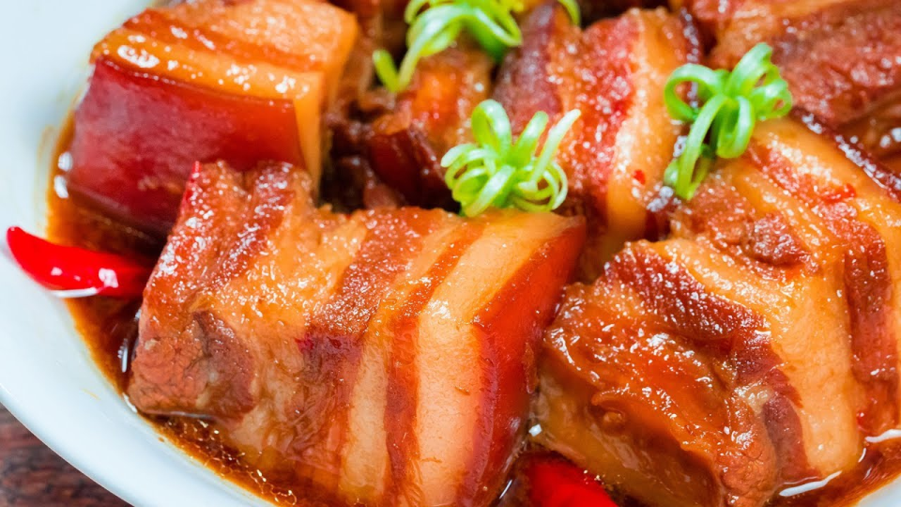
Làm thế nào để tạo màu sắc bắt mắt cho món thịt kho, cá kho?
Quay video quá trình chế biến “nước hàng”.
Đăng video gửi lên zalo.
NHIỆM VỤ VỀ NHÀ

Slide 33

CHÚC CÁC EM HỌC TỐT

